Slide 1
WEB PROGRAMMING
Personal project-dnf int

Slide 2
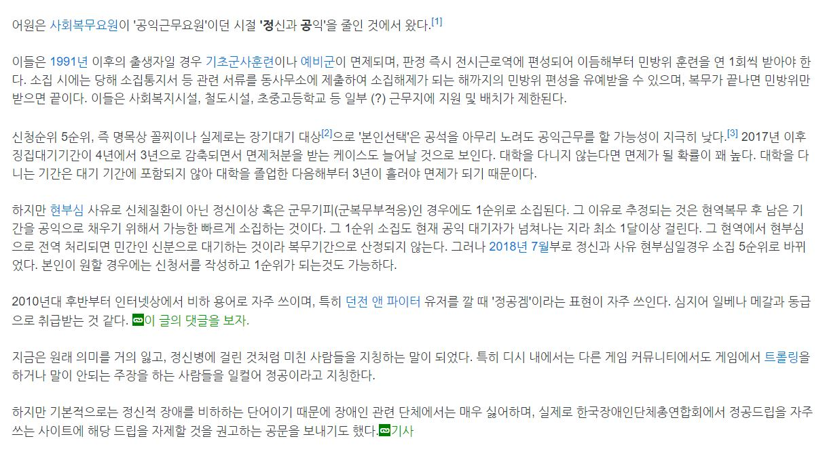
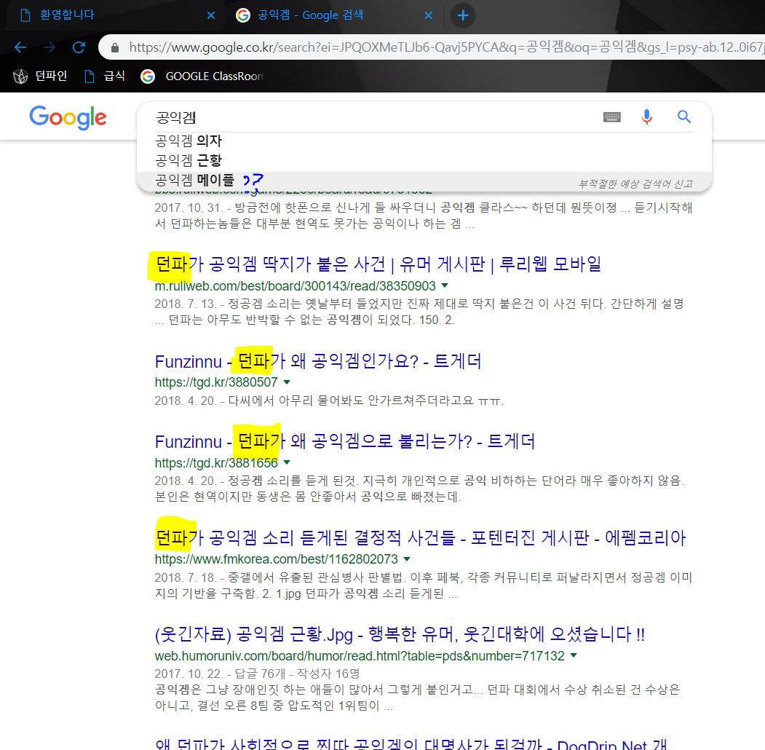
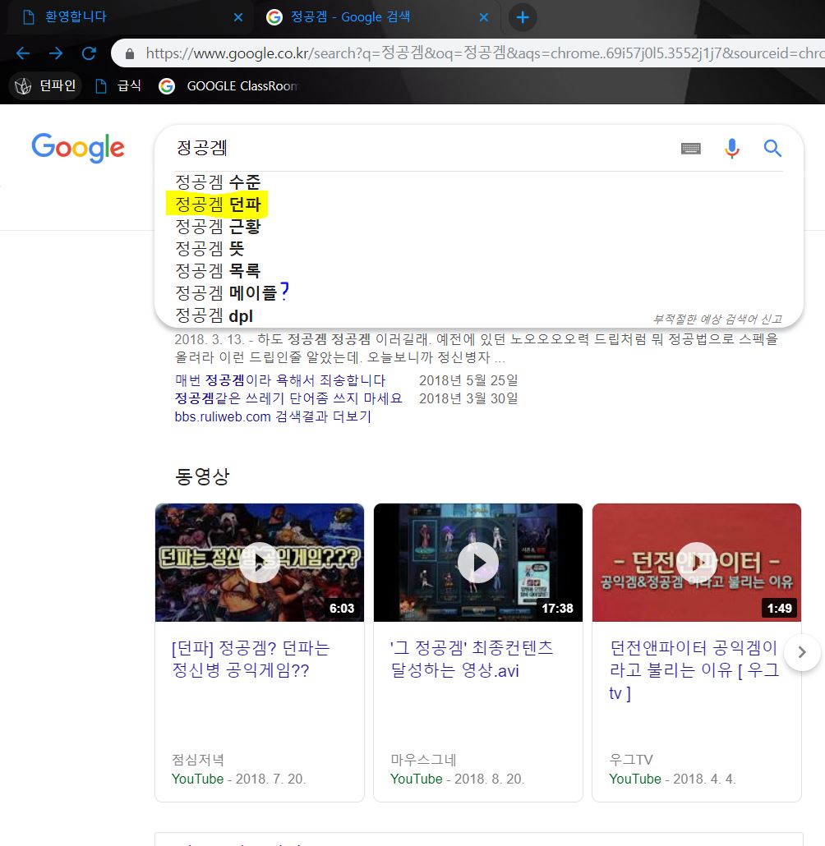
제작 동기

Slide 3
인식 개선!!

Slide 4
중점
안 해봤으면서 무시하는 사람들에게 흥미를 불어 일으키고 싶었음
진입 장벽이 높다고 하는 점에서, 10년간 쌓은 지식의 일부를 떼어 처음 시작하는 사람에게 유익한 정보를 담음

Slide 5
추후 보완 사항

Slide 6
느낀점

